Slide 1

5
4
2
مراجعة
الدرس 4
الدرس 3
الدرس 2
الدرس 1

Slide 2






أيقونات توجيهية
توجيهات الأستاذ(ة)
تعيين تلميذ للإجابة
المرور بين الصفوف
عرض فيديو
المرور للشريحة الموالية بعد عرض الفيديو
العمل في ثنائيات

Slide 3

برمجة الأسبوع الثاني
(ة)خاص بالأستاذ
الدرس 2
الدرس 1
حساب مساحة قاعدة الموشور القائم
الموشور القائم والأسطوانة القائمة
الدرس 4
الدرس 3
حل المسائل
الموشور القائم: المساحة الكلية
مراجعة
الدرس 1
مراجعة وتثبيت دروس الأسبوع
فصل الملايين: قراءة وكتابة

Slide 4
درس اليوم
(ة)خاص بالأستاذ
مراجعة دروس الأسبوع

Slide 5
تدابير حصة المراجعة الأسبوع
(ة)خاص بالأستاذ
مراجعة كل درس تتم عبر المراحل التالية :
رائز التحقق من الهدف الرئيسي للدرس
احتساب نسبة التحكم
أكبر من 80%
أقل من 80%
المرور مباشرة للتدرب على الكراسة
إعادة عرض شريط النمذجة
إنجاز نشاط مراجعة الدرس على الكراسة

Slide 6

(ة)خاص بالأستاذ
مراحل الدرس
1
افتتاح الدرس
1
5
1
2
  مراجعة الدرس 1
10
1
3
  مراجعة الدرس 2
10
1
4
  مراجعة الدرس 3
1
10
1
5
  مراجعة الدرس 4
15
1
6
اختتام الدرس
5

Slide 7
(ة)خاص بالأستاذ
عند نهاية الدرس
على الأقل 80% من المتعلمين سيكونون قادرين على:
تعرف الموشور القائم والأسطوانة القائمة
حساب مساحة قاعدة الموشور القائم
حساب المساحة الكلية للموشور القائم
حل المسائل بتوظيف النسبة المئوية

Slide 8


(ة)خاص بالأستاذ

Slide 9

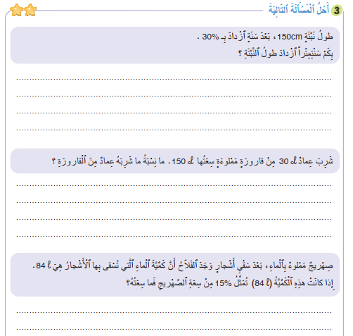



صححوا، لديكم دقيقة واحدة
1
$\frac{150 ×30}{100}$ = 45 cm
$\frac{30 × 100}{150}$ = 20 %
84 × $\frac{100}{15}$ = $\frac{84 ×100}{15}$ = 560

Slide 10

(ة)خاص بالأستاذ

Slide 11

سنبدأ بالحساب الذهني. خذوا كراسات الحساب الذهني صفحة 19.

Slide 12

عرض فيديو الحساب الذهني

Slide 13
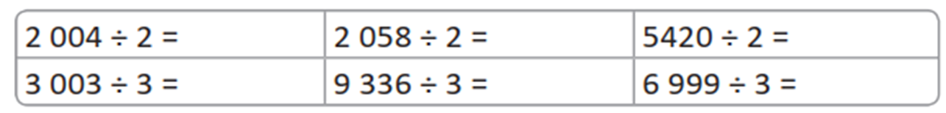
صححوا
1 002
1 029
2 710
1 001
3 112
2 333

Slide 14
(ة)خاص بالأستاذ
  مراجعة الدرس 1
2
تعرف الموشور القائم والأسطوانة القائمة

Slide 15
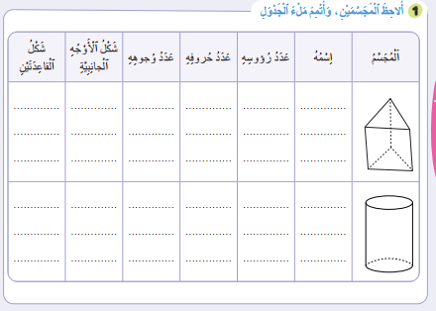
خذوا الكراسات وأنجزوا الجزء من النشاط 1 صفحة 86

Slide 16
نصحح.
مثلث
مستطيل
5
9
6
موشور قائم ثلاثي

Slide 17
احتساب نسبة التحكم
من الدرس
أكبر من 80
أقل من 80
المرور مباشرة للتدرب على الكراسة
إعادة النمذجة على السبورة
إنجاز نشاط مراجعة الدرس على الكراسة

Slide 18
على الكراسات، أكملوا النشاط
مثلث
مستطيلات
5
9
6
موشور قائم ثلاثي

Slide 19
صححوا.
مثلث
مستطيلات
5
9
6
موشور قائم ثلاثي
قرص
مستطيل
2
2
0
أسطوانة قائمة

Slide 20
(ة)خاص بالأستاذ
  مراجعة الدرس 2
2
حساب مساحة قاعدة الموشور القائم

Slide 21

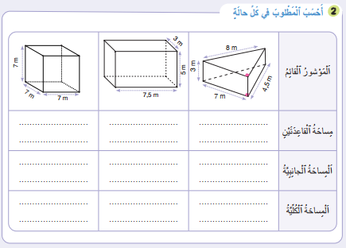
1
على الألواح, احسبوا مساحات هذا الموشور القائم
2

Slide 22

ارفعوا الألواح

Slide 23


1
نصحح
1
$\frac{4,5 ×7}{2}$ = 15,75 cm²
2 x 15,75 = 31,5 cm²

Slide 24
احتساب نسبة التحكم
من الدرس
أكبر من 80
أقل من 80
المرور مباشرة للتدرب على الكراسة
إعادة النمذجة على السبورة
إنجاز نشاط مراجعة الدرس على الكراسة

Slide 25
1
على الألواح، احسبوا مساحة قاعدة الموشور
2
$\frac{4,5 ×7}{2}$ = 15,75 cm²
2 x 15,75 = 31,5 cm²

Slide 26
ارفعوا الألواح

Slide 27
صححوا
1
1
$\frac{4,5 ×7}{2}$ = 15,75 cm²
7,5 x 3 = 22,5 cm²
2 x 15,75 = 31,5 cm²
2 x 22,5 = 45 cm²

Slide 28
(ة)خاص بالأستاذ
  مراجعة الدرس 3
2
حساب المساحة الكلية للموشور القائم

Slide 29
1
على الألواح، احسبوا المساحة الجانبية والكلية
2
$\frac{4,5 ×7}{2}$ = 15,75 cm²
7,5 x 3 = 22,5 cm²
2 x 15,75 = 31,5 cm²
2 x 22,5 = 45 cm²

Slide 30
ارفعوا الألواح

Slide 31
نصحح
1
1
$\frac{4,5 ×7}{2}$ = 15,75 cm²
7,5 x 3 = 22,5 cm²
2 x 15,75 = 31,5 cm²
2 x 22,5 = 45 cm²
(8+7+4,5) x 3 = 58,5 cm²
31,5 + 58,5 = 90 cm²

Slide 32
احتساب نسبة التحكم
من الدرس
أكبر من 80
أقل من 80
المرور مباشرة للتدرب على الكراسة
إعادة النمذجة على السبورة
إنجاز نشاط مراجعة الدرس على الكراسة

Slide 33
على الألواح، احسبوا المساحة الجانبية والكلية
1
1
$\frac{4,5 ×7}{2}$ = 15,75 cm²
7,5 x 3 = 22,5 cm²
2 x 15,75 = 31,5 cm²
2 x 22,5 = 45 cm²
(8+7+4,5) x 3 = 58,5 cm²
31,5 + 58,5 = 90 cm²

Slide 34
ارفعوا الألواح

Slide 35
نصحح
1
1
$\frac{4,5 ×7}{2}$ = 15,75 cm²
7,5 x 3 = 22,5 cm²
2 x 15,75 = 31,5 cm²
2 x 22,5 = 45 cm²
(7,5 + 3 +7,5+3) x 5
= 105 cm²
(8+7+4,5) x 3 = 58,5 cm²
31,5 + 58,5 = 90 cm²
45 + 105 = 150 cm²

Slide 36
(ة)خاص بالأستاذ
  مراجعة الدرس 4
5
حل المسائل بتوظيف النسبة المئوية

Slide 37
1
على الألواح أنجزوا حل المسألة
4
في قسم 32 تلميذا. 25% منهم إناث.
ما عدد الإناث في هذا القسم؟

Slide 38
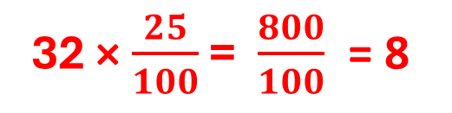
صححوا. من يقوم إلى السبورة ليشرح الجواب
1
2
في قسم 32 تلميذا. 25% منهم إناث.
ما عدد الإناث في هذا القسم؟
32 × $\frac{25}{100}$ = $\frac{800}{100}$ = 8
عدد الإناث في هذا القسم هو: 8

Slide 39
احتساب نسبة التحكم
من الدرس
أكبر من 80
أقل من 80
المرور مباشرة للتدرب على الكراسة
إعادة النمذجة على السبورة
إنجاز نشاط مراجعة الدرس على الكراسة

Slide 40
(ة)خاص بالأستاذ
اختتام الحصة
3
الواجبات المنزلية

Slide 41

في المنزل، أنجزوا جميع الأنشطة المتبقية الصفحتين 86 و87

Slide 42

إلى اللقاء. في الحصة القادمة،

